Slide 1
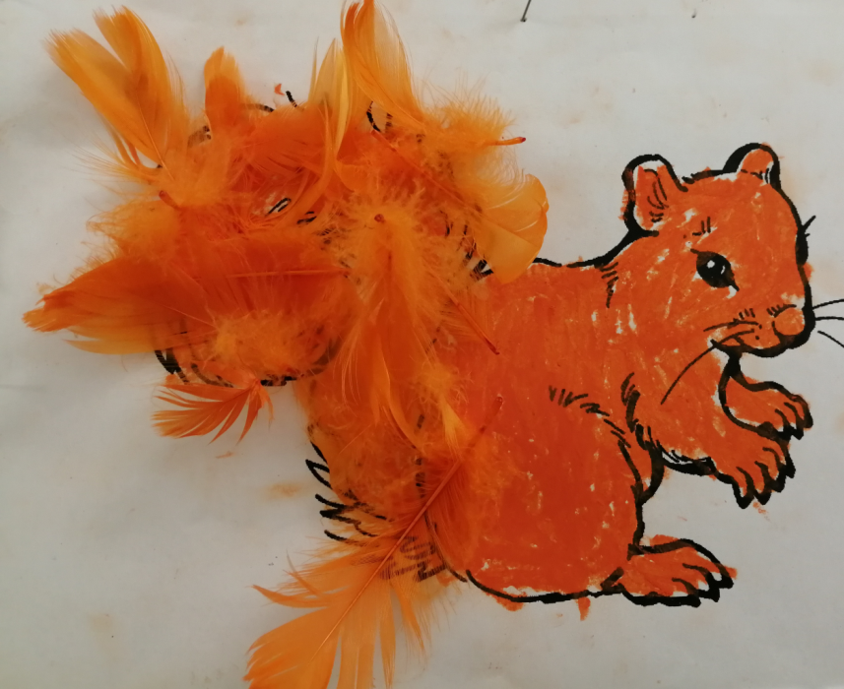
Październik w świetlicy

Slide 2
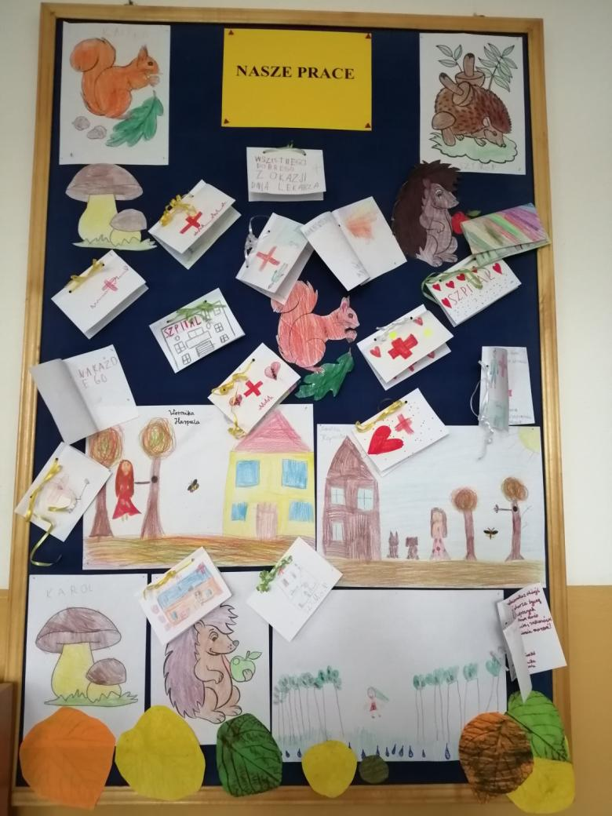
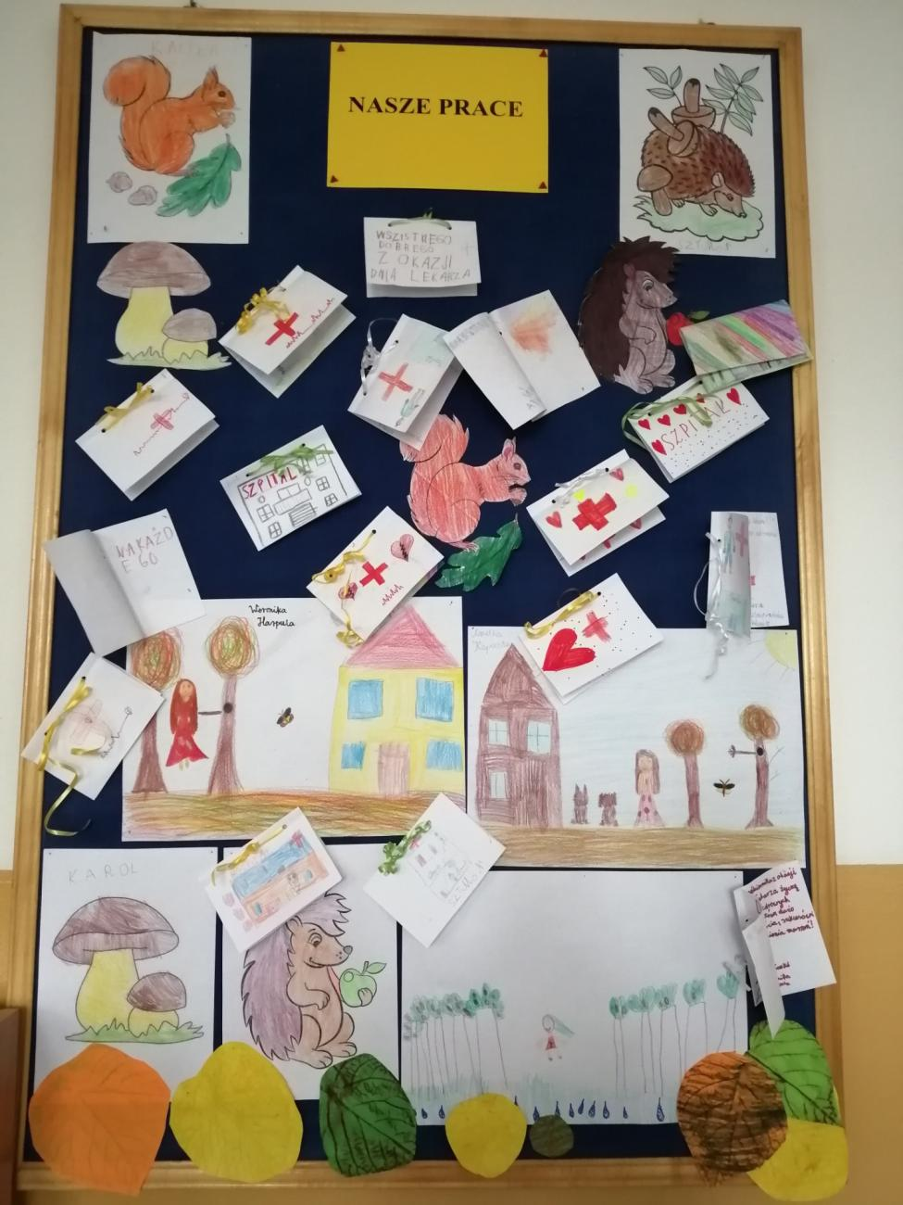
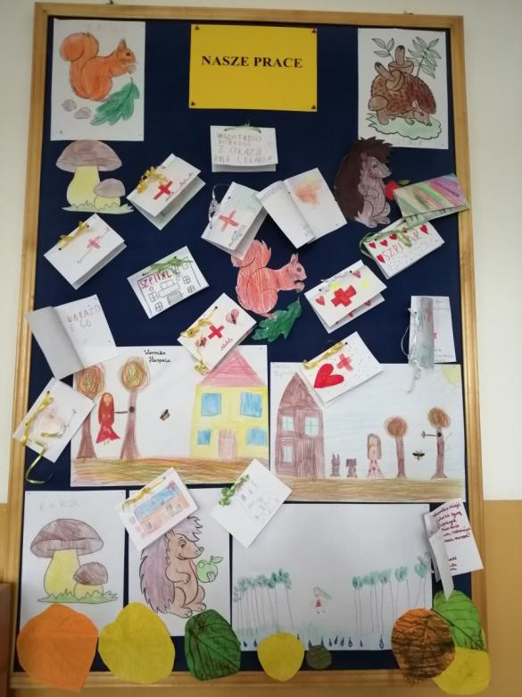
Miesiąc październik w naszej świetlicy rozpoczęliśmy obchodami Światowego Dnia Lekarza. Wykonaliśmy laurki z życzeniami, by podkreślić jak bardzo lekarze są dla nas ważni i potrzebni, nie tylko w czasie pandemii.

Slide 3
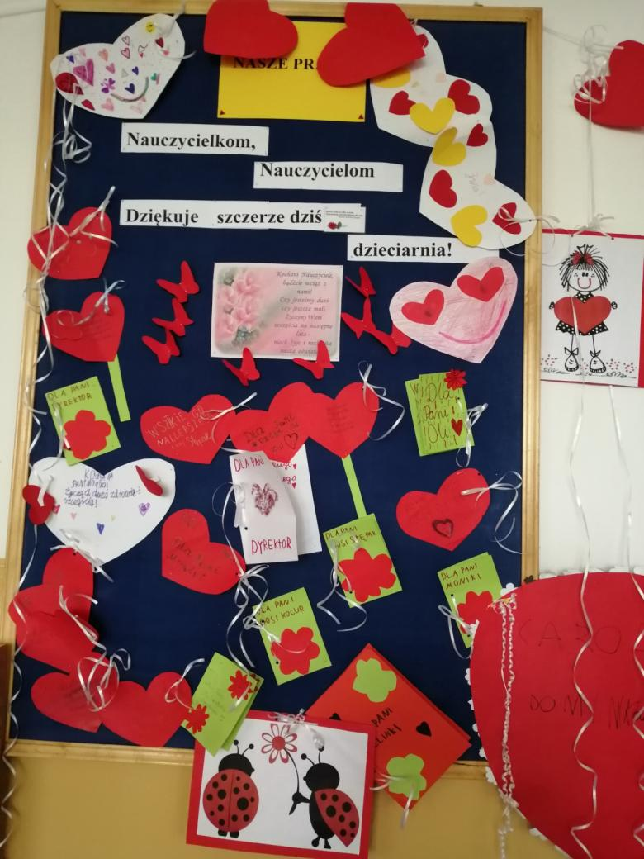
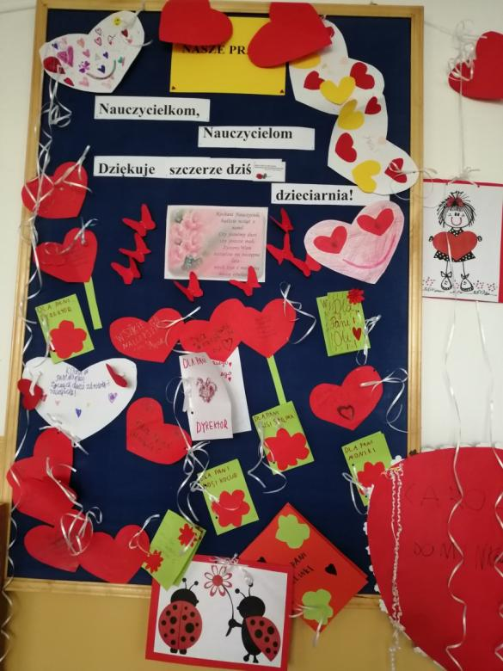
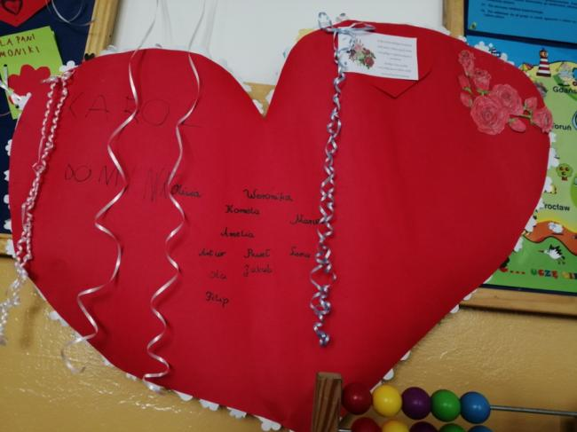
Dnia 14 października dziękowaliśmy naszym nauczycielom za trud, jaki wkładają w naszą edukację. Nie zapomnieliśmy także o tych, którzy na co dzień pracują w naszej szkole, by było czysto i bezpiecznie. I znów na naszej gazetce w kąciku plastycznym zawisły kolorowe serduszkowe laurki.

Slide 4
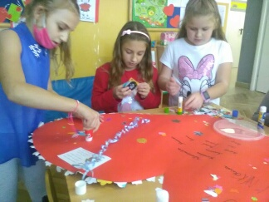
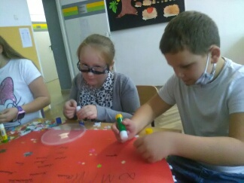

Slide 5
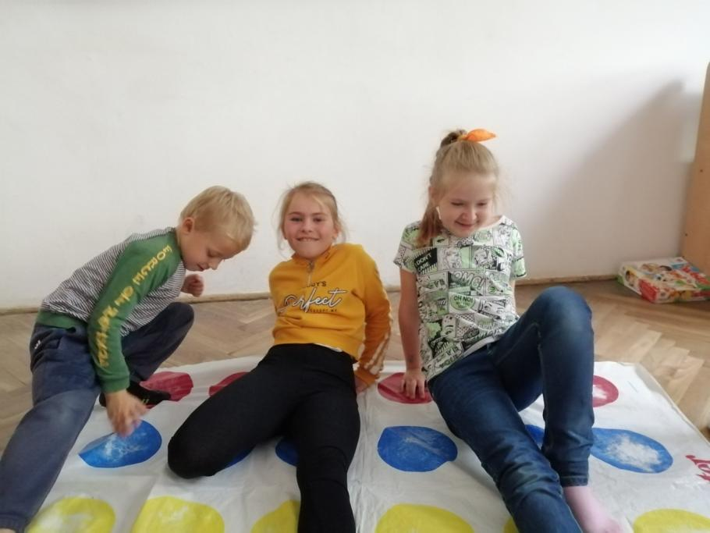
Podczas zajęć muzycznych uczyliśmy się piosenki pt. "W Literkowie". Przyjemność sprawiła nam gra na instrumentach perkusyjnych.
A po śpiewie nie zabrakło też wspólnej zabawy.

Slide 6
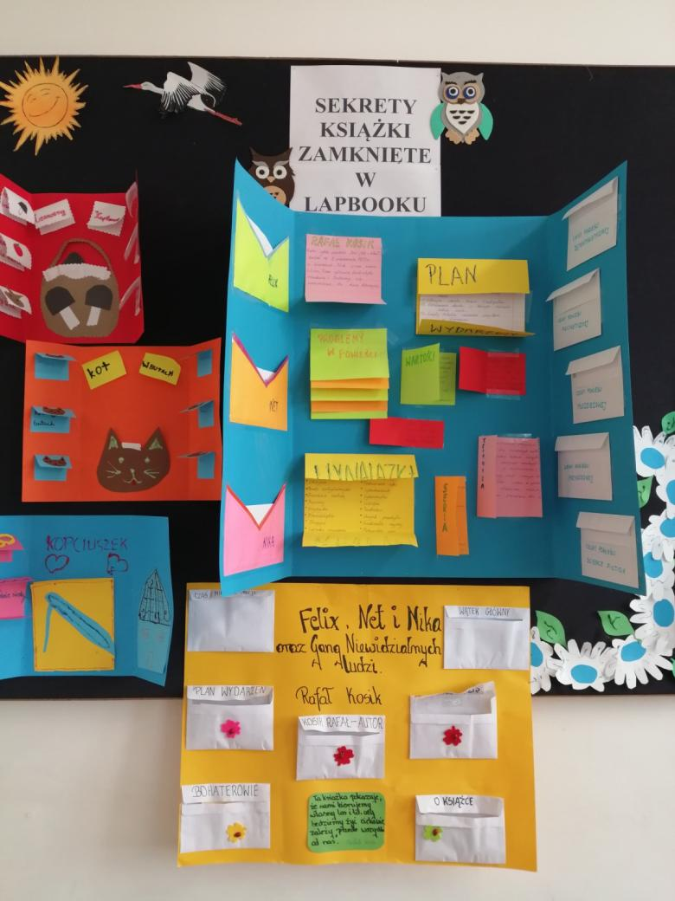
Wizyta w bibliotece szkolnej pomogła nam w stworzeniu ogromnych lapbooków, w których zamknęliśmy wszystkie sekrety książek.

Slide 7
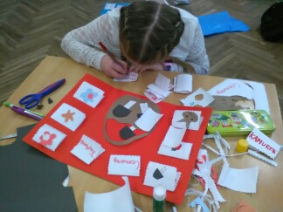
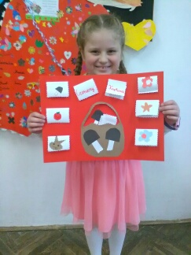

Slide 8
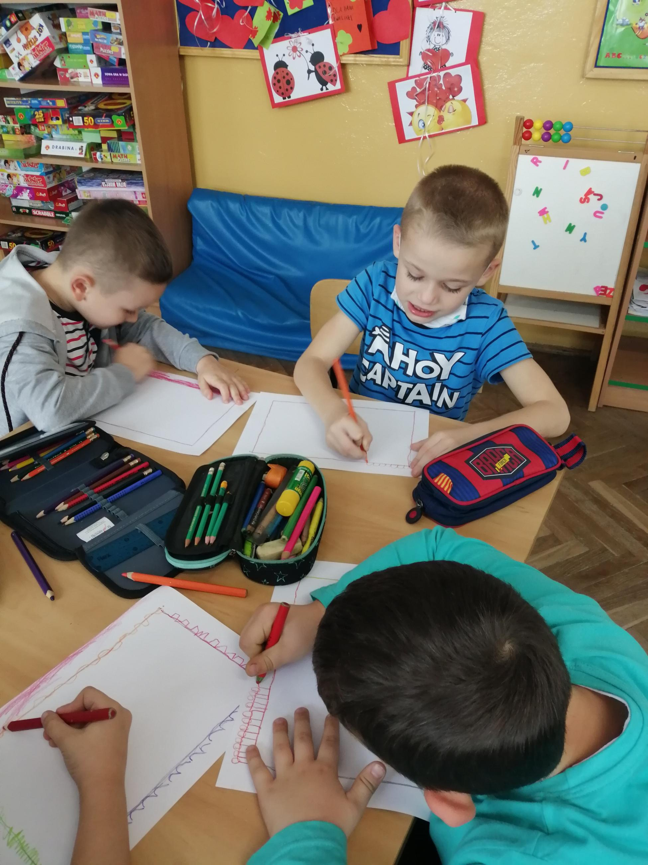
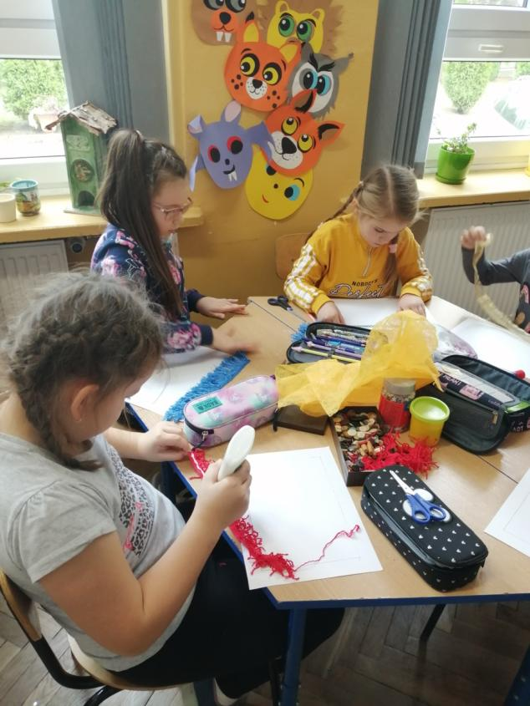
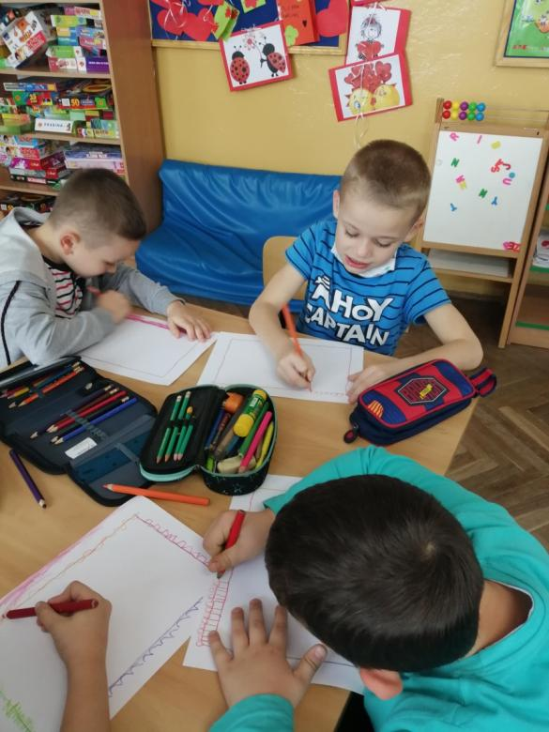
Jeśli ktoś chciałby nabyć dekoracyjną ramkę, np. do swojej fotografii, to zapraszamy do naszej świetlicy. Zajęcia projektowania ozdobnych ramek spodobały się wszystkim, każdy chciał mieć oryginalną, najbardziej fantazyjną i wyszukaną ramkę.

Slide 9
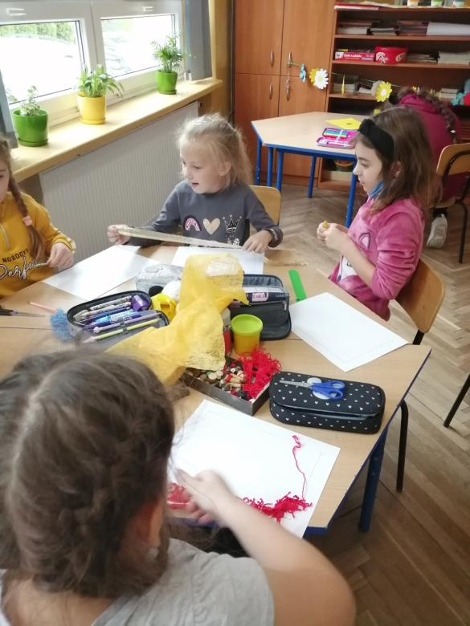
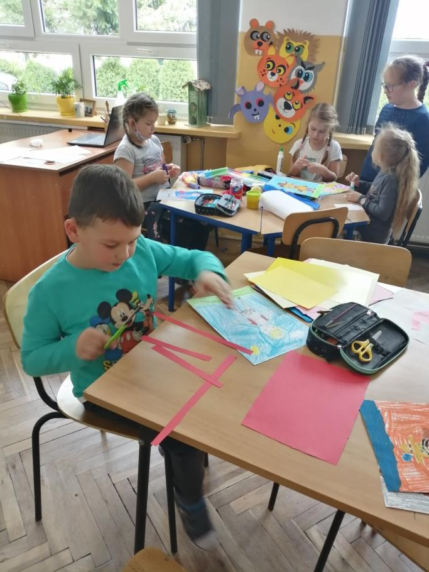

Slide 10
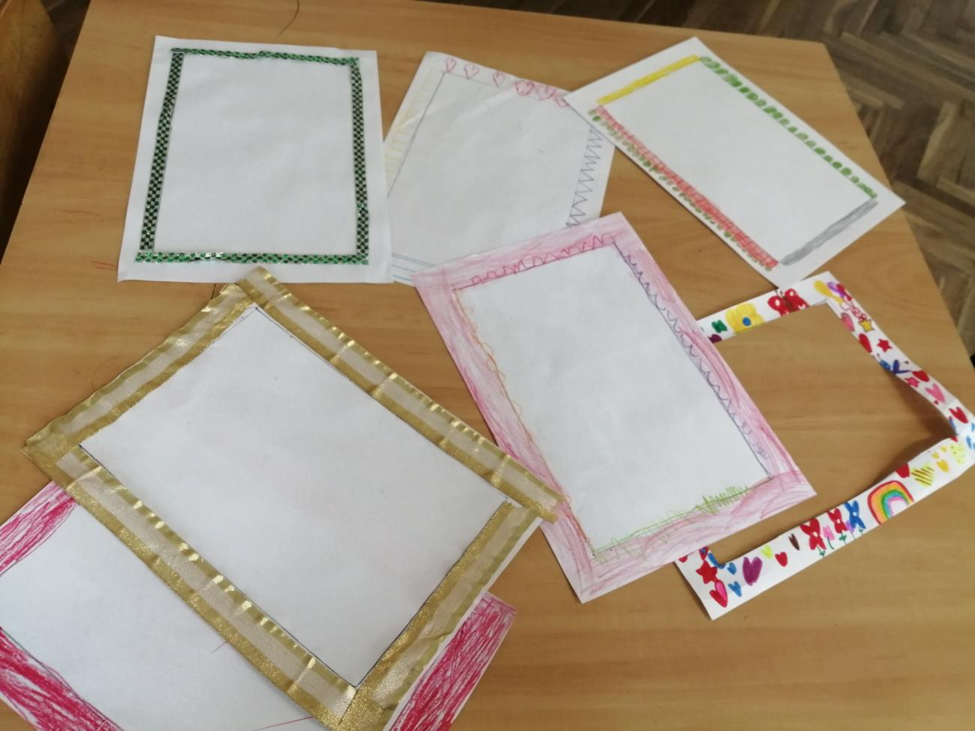

Slide 11
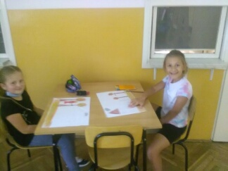
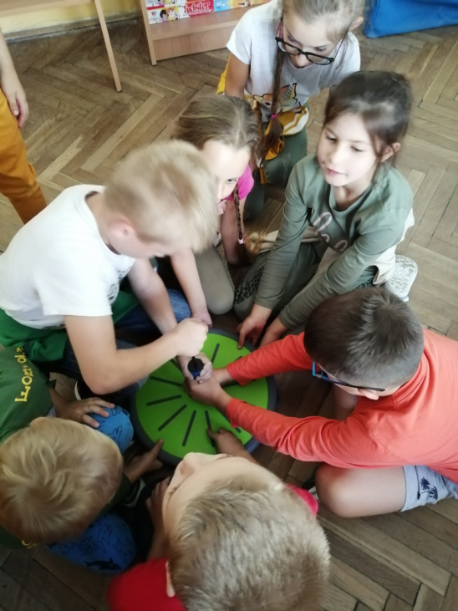
Czas wolny od obowiązków zilustrowaliśmy ciekawymi rysunkami, w których przedstawiliśmy nasze zainteresowania.
A gdyby ktoś był ciekawy, co to za tajemniczy zielony krążek, to … zapraszamy do naszej świetlicy!

Slide 12
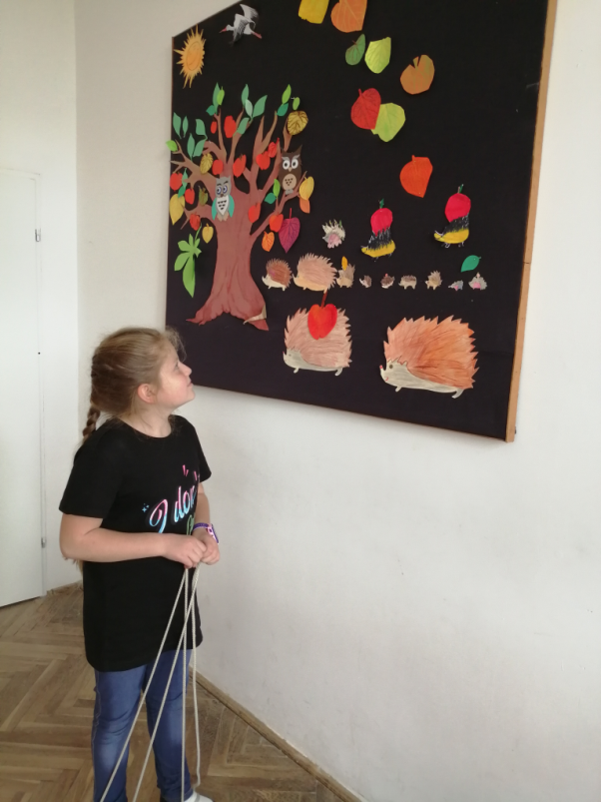
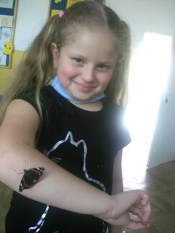
Po jesiennym spacerze do naszej świetlicy wrócił z nami motyl – rusałka pawik i nie opuszczał Weroniki ani przez chwilę.
Koordynator –
Wioleta Drabik - Wąsacz

